Slide 1
Ведется набор детей на обучение в детские объединения на 2023-2024 уч.г: - Творческая мастерская - Мир туризма и скалолазания - Мир танца - Эрудит - Диалог. Искусство общения

Slide 2
Мир туризма и скалолазания
Программа туристско-краеведческой
направленности и нацелена на физическое и духовное развитие
обучающихся. Программа рассчитана на учебный год.
Предназначена для обучающихся 6-17 лет и не требует наличия
специальных способностей и навыков.
Руководитель объединения:
Бабяк Василий Андреевич

Slide 3
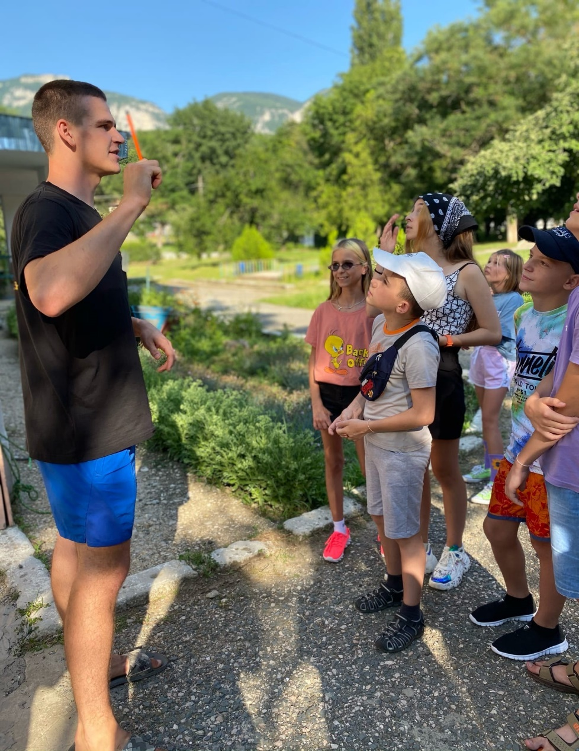
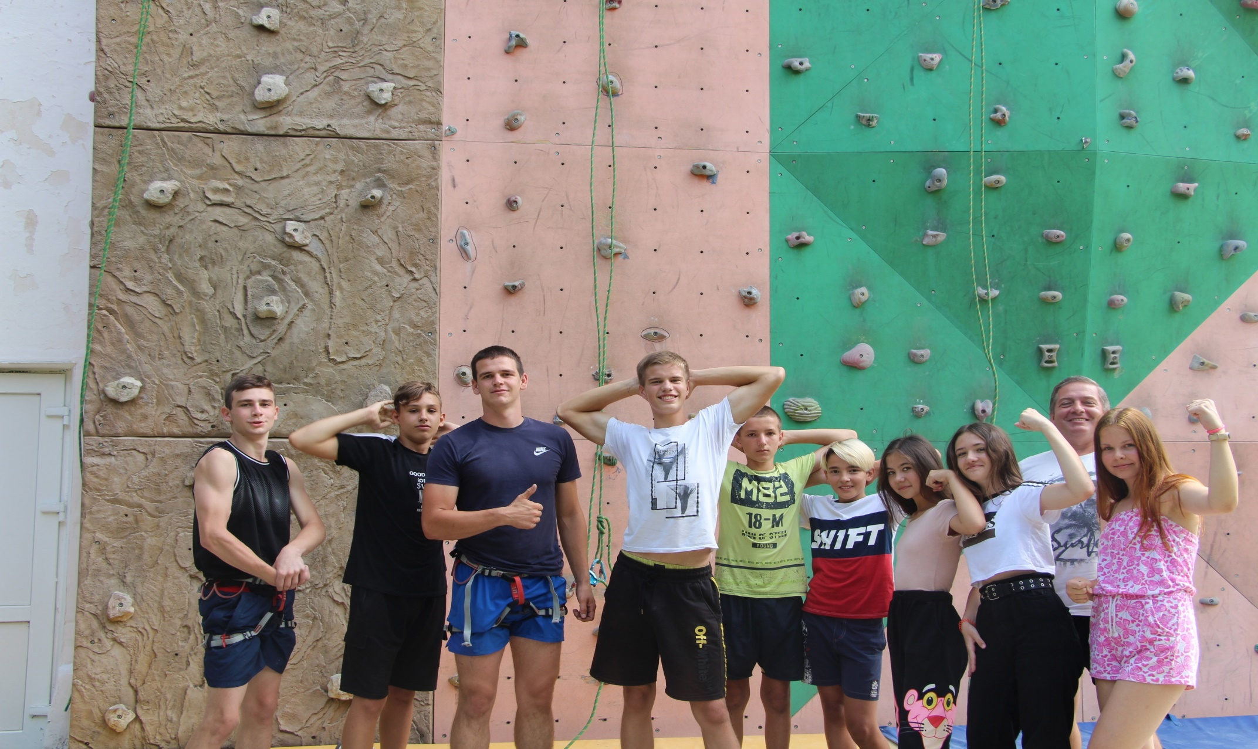
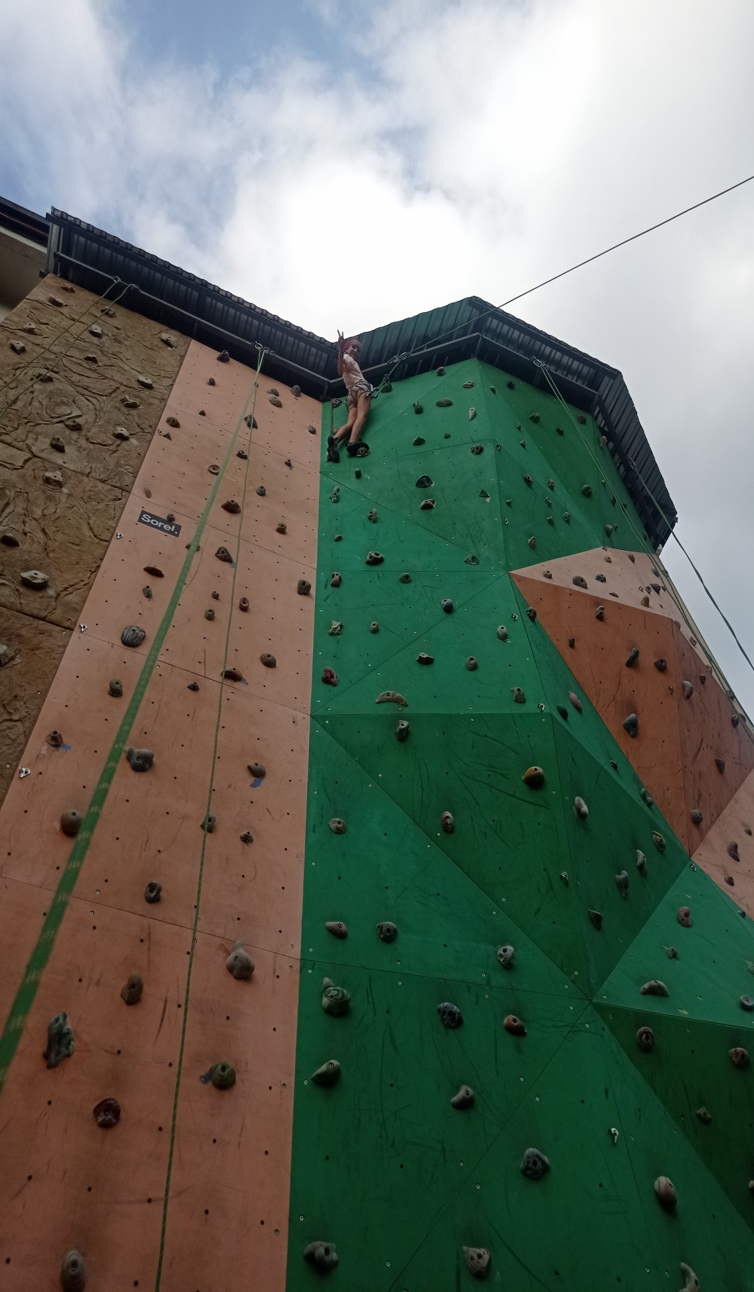
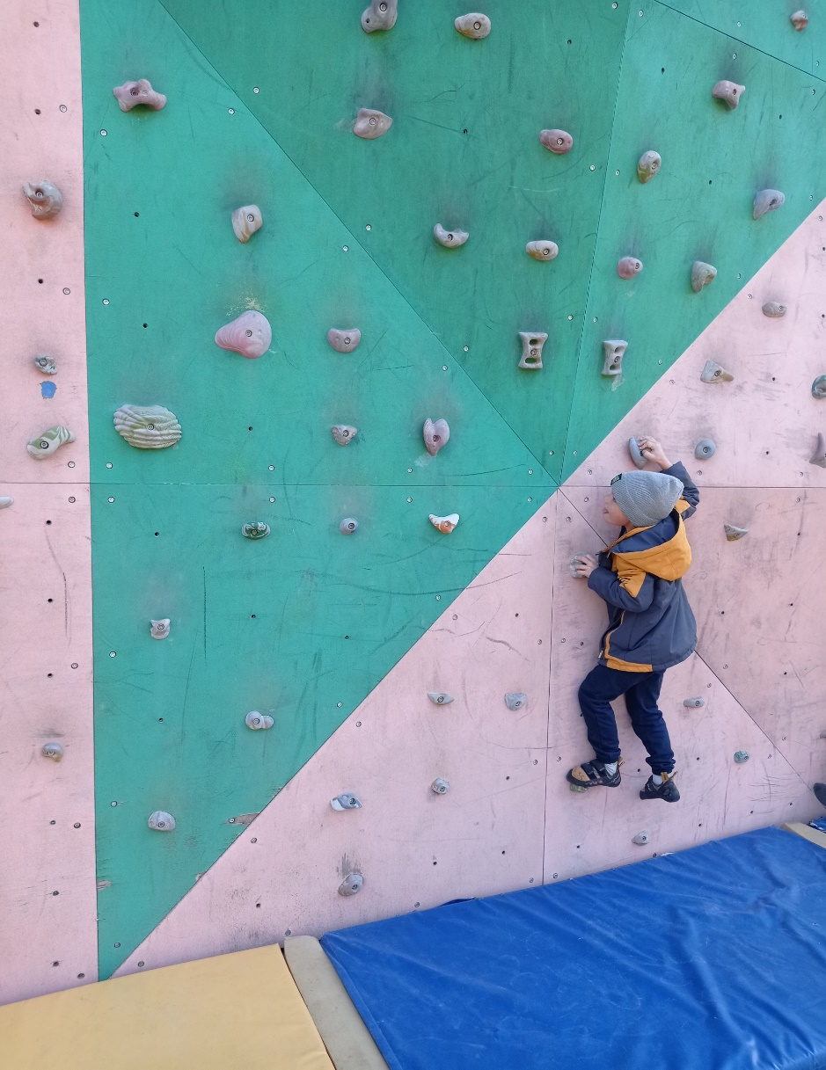
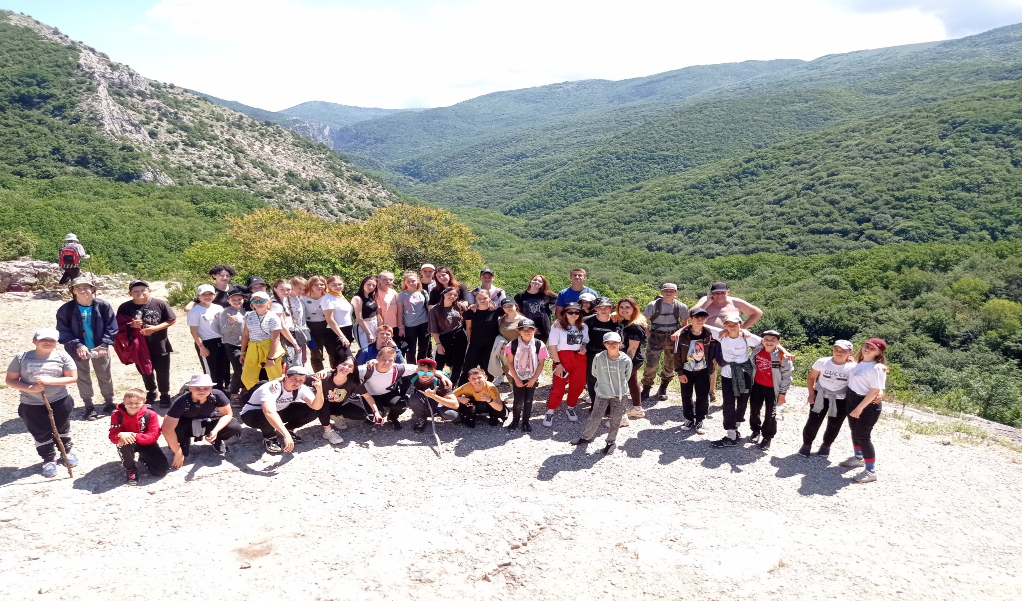

Slide 4
Эрудит
Дополнительная образовательная
общеразвивающая программа имеет
естественнонаучную направленность и реализуется в
рамках регионального проекта «Успех каждого
ребёнка».
Программа направлена на развитие
интеллектуальной активности, формирование
потребности в самостоятельном приобретении
знаний.
Руководитель объединения:
Карачунова Гульназ Энверовна

Slide 5
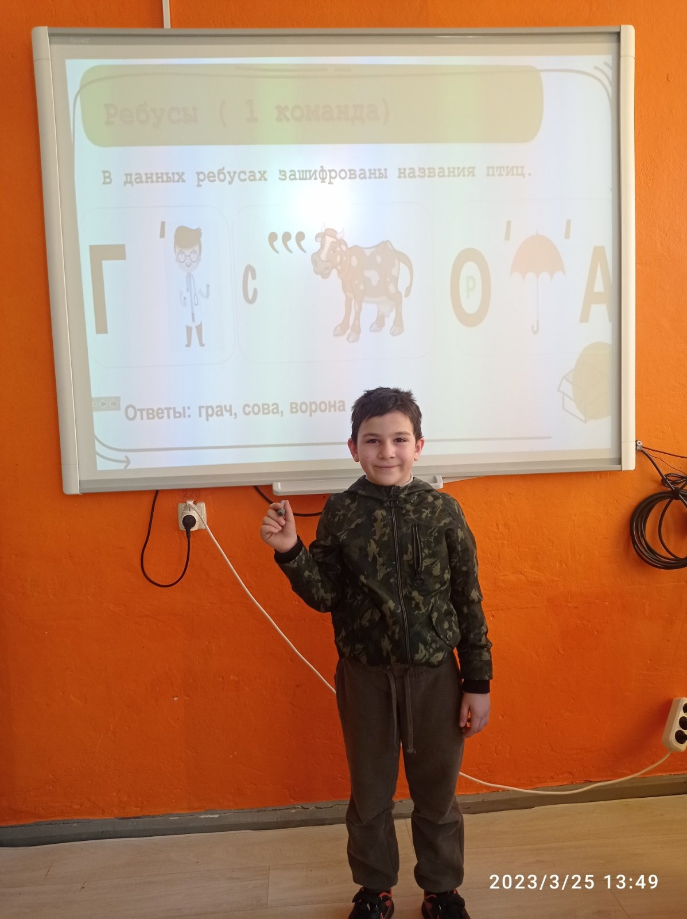
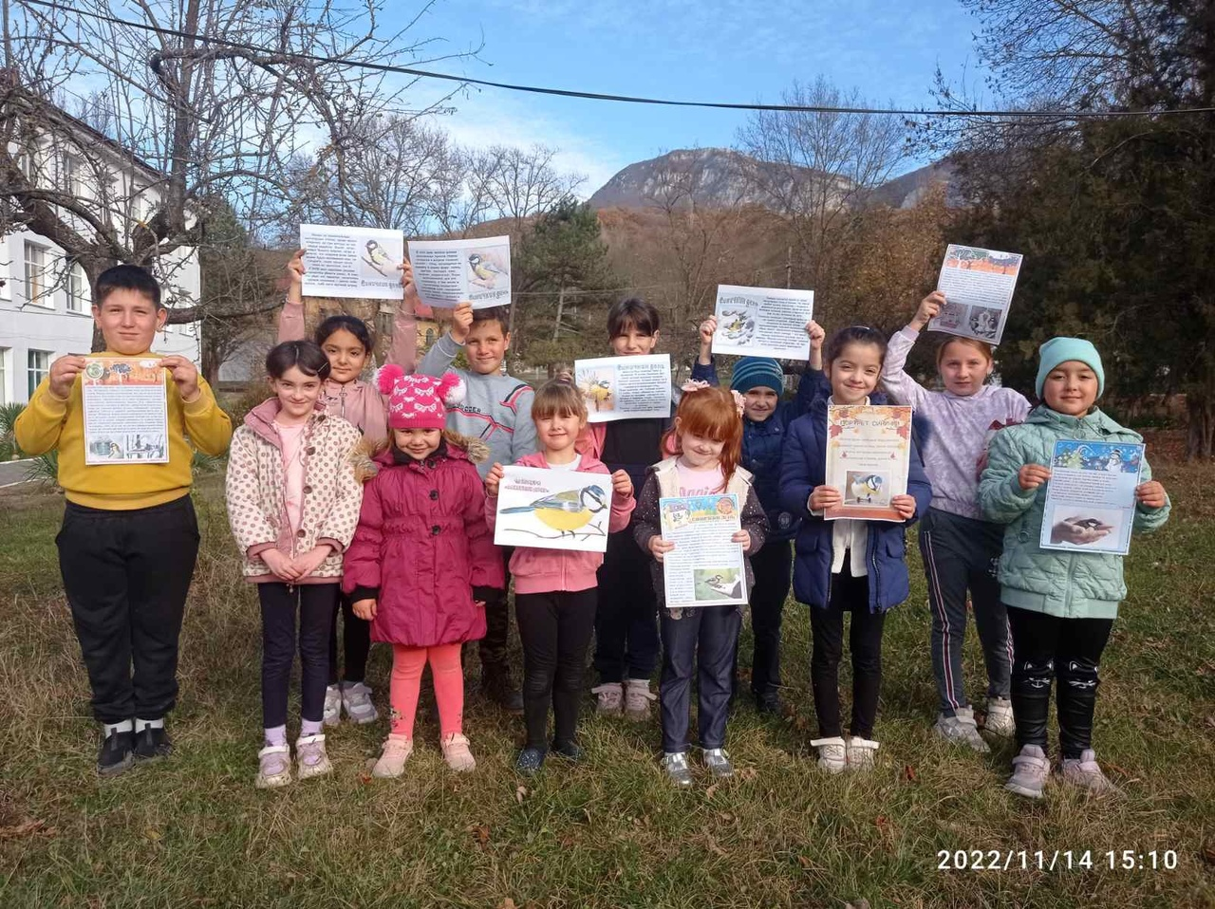
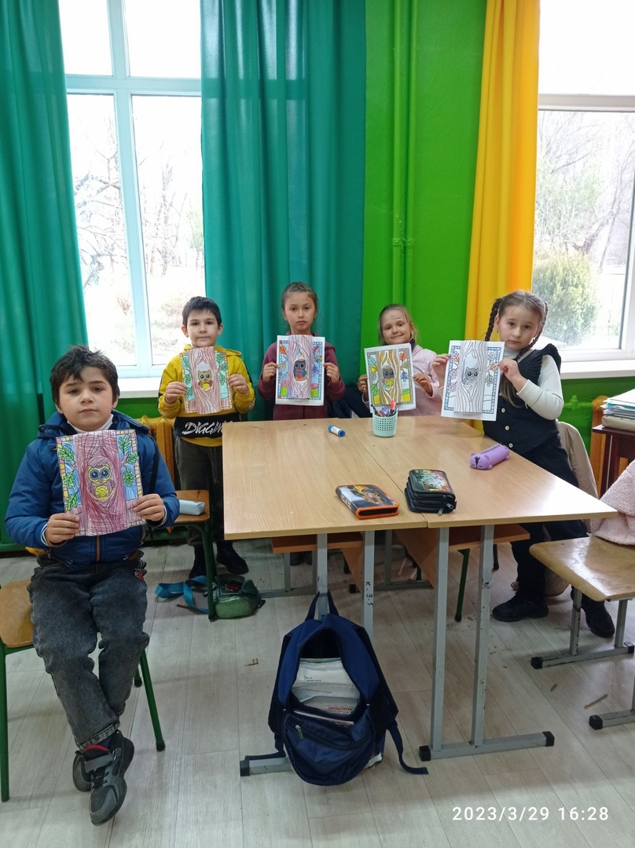
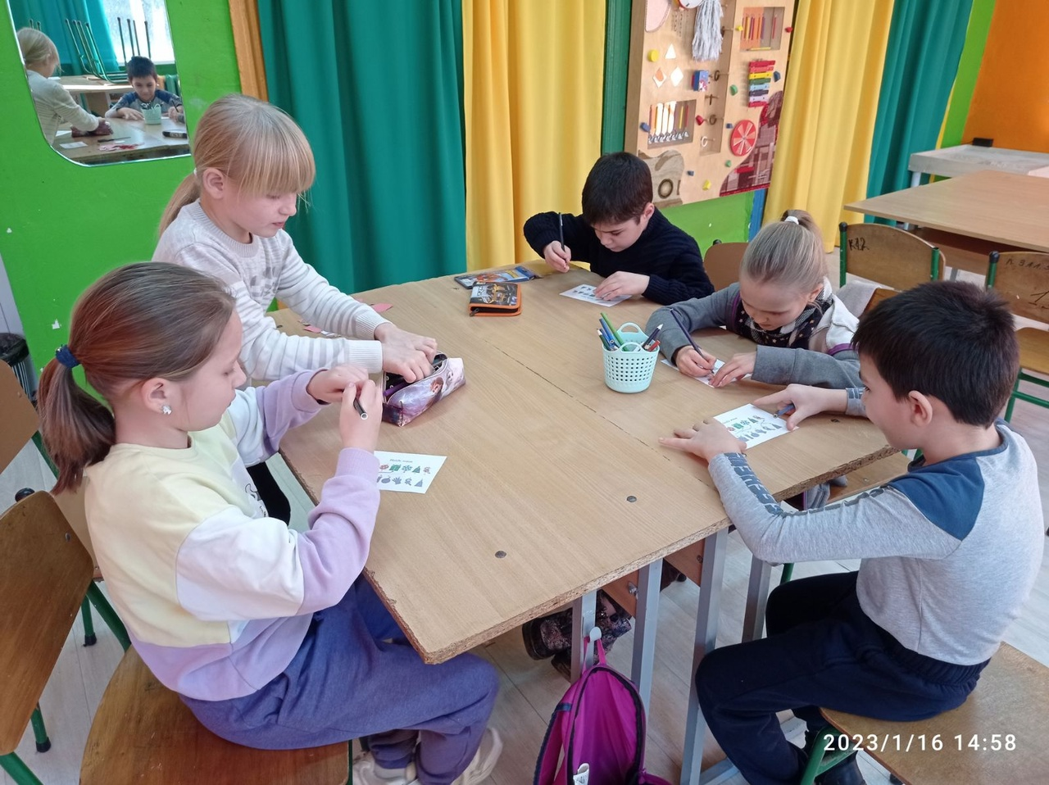

Slide 6
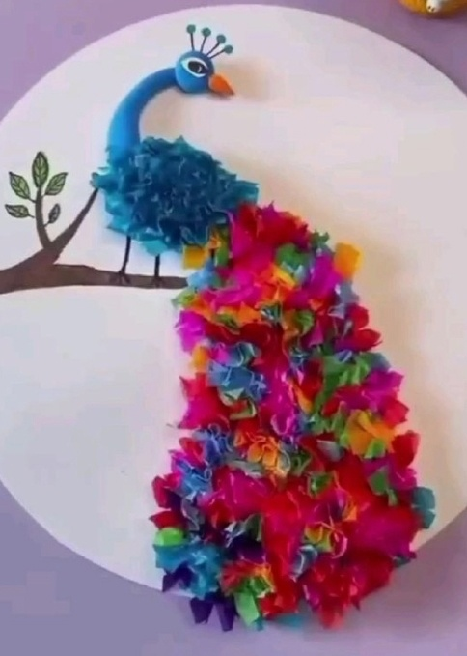
Творческая мастерская
Дополнительная общеразвивающая образовательная
программа художественной направленности.
Она вводит ребенка в удивительный мир творчества, дает
возможность поверить в себя, в свои способности,
предусматривает развитие у обучающихся
изобразительных, художественно-конструкторских
способностей, нестандартного мышления, творческой
Индивидуальности.
Руководитель объединения :
Клюшникова Мария Викторовна

Slide 7
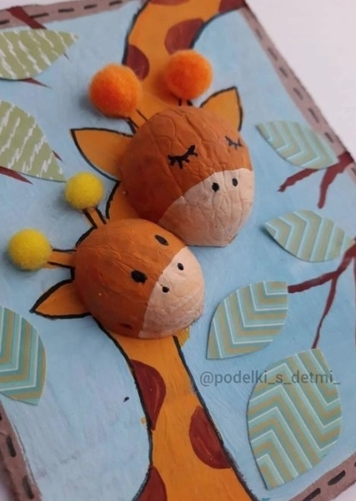
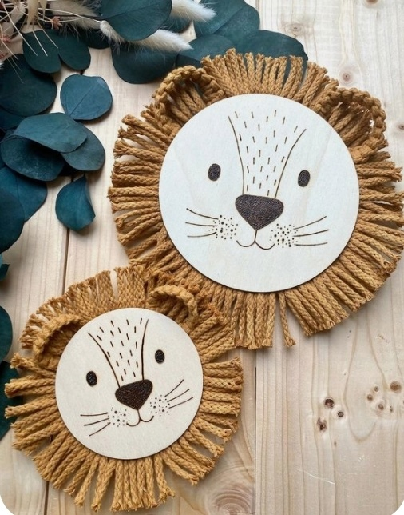
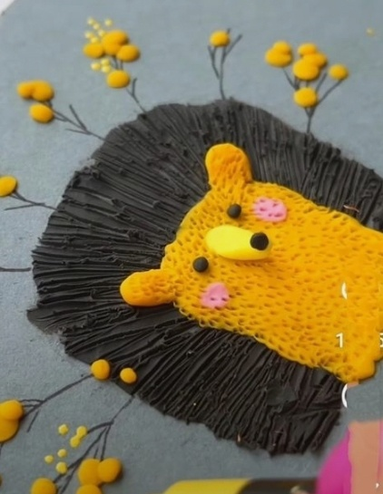

Slide 8
Мир танца
Дополнительная общеразвивающая образовательная
программа имеет художественную направленность.
Занятия хореографией приобщают ребёнка к миру прекрасного, воспитывают
художественный вкус.
Соприкосновение с танцем учит
детей слушать, воспринимать,
оценивать и любить музыку.
Хореографические занятия
совершенствуют детей физически,
укрепляют их здоровье.
Руководитель объединения:
Сайфуллаева Асине Наримановна

Slide 9
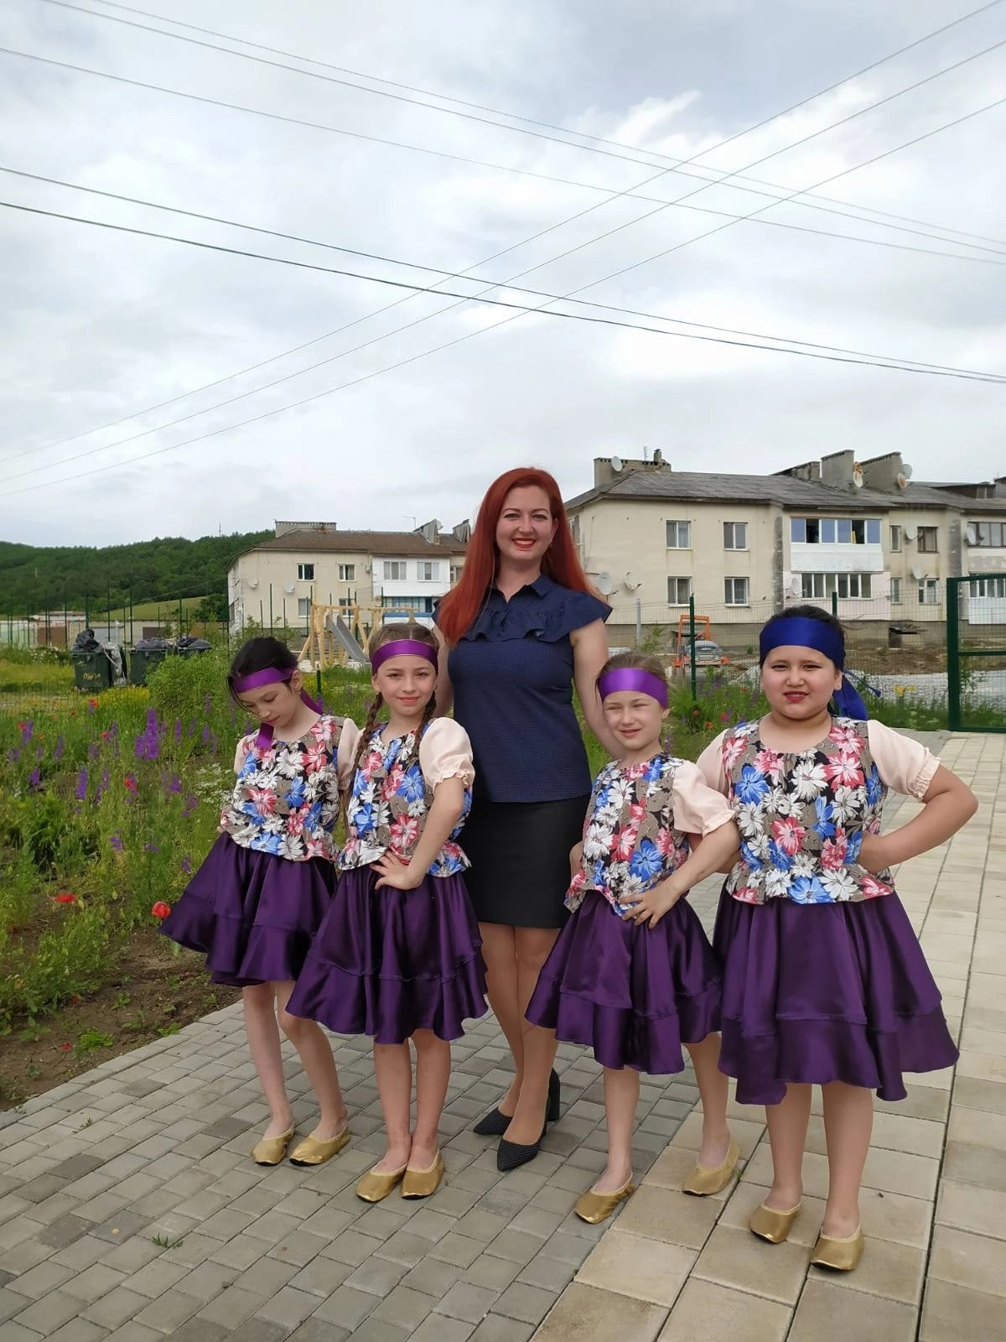

Slide 10
Диалог. Искусство общения
Дополнительная общеобразовательная программа социально-гуманитарной направленности.
Цель программы - познакомить с принципами ораторского искусства, коммуникации и лидерства; помочь преодолеть страх перед публичными выступлениями и обрести уверенность в своих силах; научить привлекать внимание своей речью и вести за собой людей средствами экскурсионной деятельности
Руководитель объединения:
Боженко Наталья Анатольевна

Slide 11
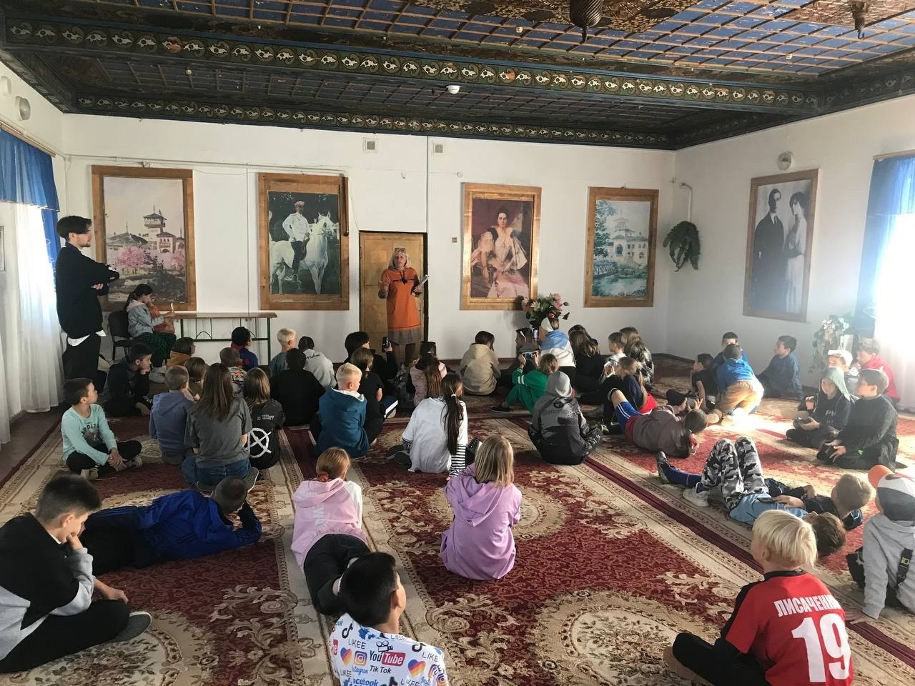
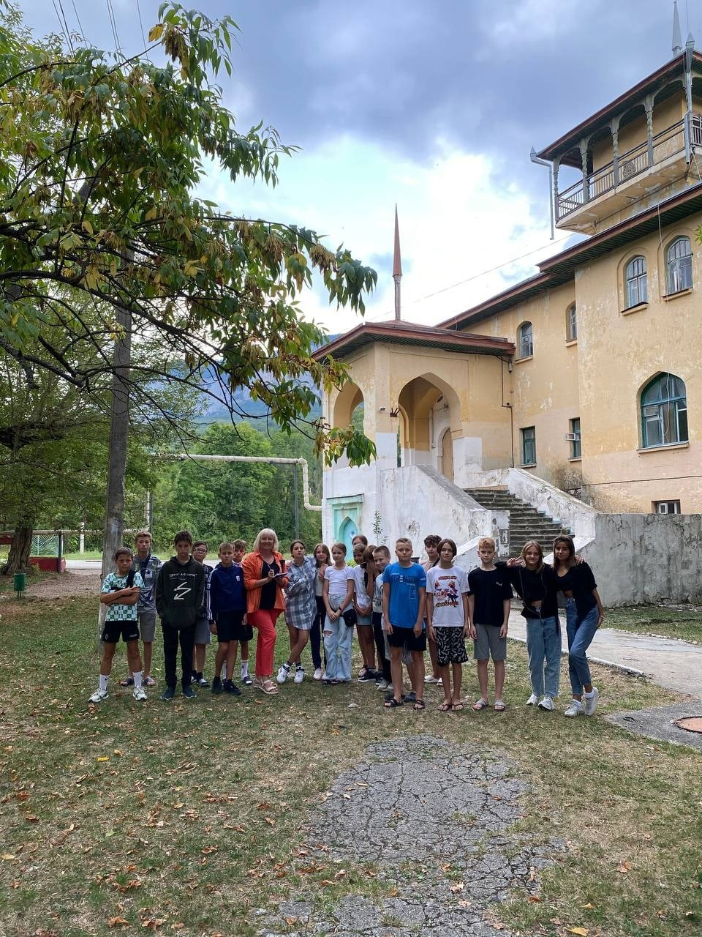
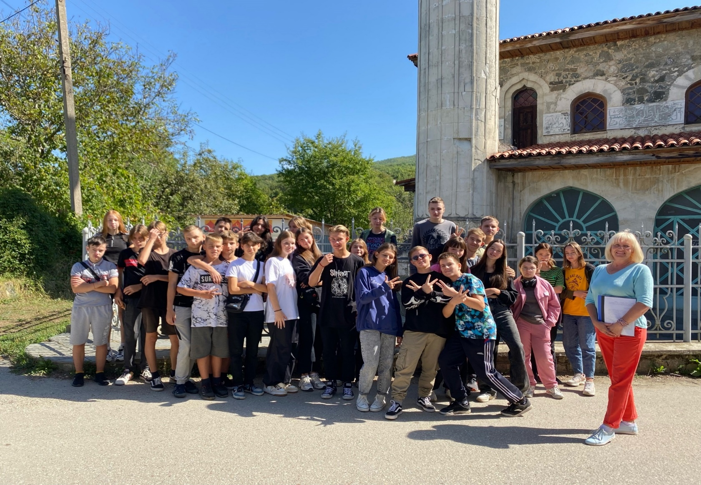

Slide 12
Расписание работы объединений
НАЗВАНИЕ ОБЪЕДИНЕНИЯ ФИО педагога | ПОНЕДЕЛЬНИК | ВТОРНИК | СРЕДА | ЧЕТВЕРГ | ПЯТНИЦА | СУББОТА | ВОСКРЕСЕНЬЕ
«Мир туризма и скалолазания» Бабяк В.А. |  |  | 13.00-14.45 |  | 13.00-14.45 |  | 9.00-10.45
 |  |  | 15.00-16.45 |  | 15.00-16.45 |  | 11.00-12.45
 |  |  | 17.00-18.45 |  | 17.00-18.45 |  | 13.00-14.45
«Диалог. Искусство общения» Боженко Н.А. |  |  |  |  | 13.00-14.45 | 9.00-10.45 | 9.00-10.45
 |  |  |  |  | 15.00-16.45 | 11.00-12.45 | 11.00-12.45
 |  |  |  |  | 17.00-18.45 | 13.00-14.45 | 13.00-14.45
«Эрудит» Карачунова Г.Э. | 14.30-15.15 | 14.30-15.15 | 14.30-15.15
 | 15.30-16.15 | 15.30-16.15 | 15.30-16.15
 | 16.30-17.15 | 16.30-17.15 | 16.30-17.15
«Творческая мастерская» Клюшникова М.В. |  |  |  |  | 13.00-14.45 | 10.00-11.45 | 10.00-11.45
 |  |  |  |  | 15.00-16.45 | 12.00-13.45 | 12.00-13.45
 |  |  |  |  | 17.00-18.45 | 14.00-15.45 | 14.00-15.45
«Мир танца» Сайфуллаева А.Н. |  |  |  |  | 14.00-14.45 |  | 10.00-11.45
 |  |  |  |  | 15.00-15.45 |  | 12.00-13.45
 |  |  |  |  | 16.00-16.45 |  | 14.00-15.45

Slide 13
СПАСИБО ЗА ВНИМАНИЕ!
с.Соколиное

